Slide 1

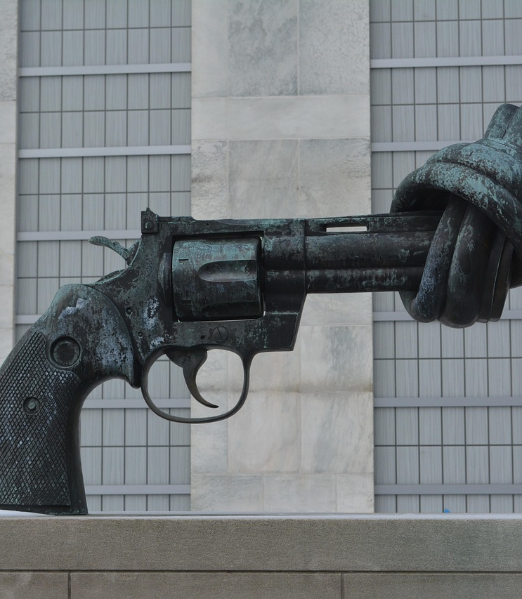
Voorkoming van geweld teen vroue:
Wet op Seksuele Misdrywe
GRONDWETLIKE REGTE EN VERANTWOORDELIKHEDE
Kwartaal 4: Week 1 – 4
Les 4
Notes:
Welkom terug Graad 8's. Haal asseblief jou Les 3 – Werkkaart en Les 1 - 4 – Grafiese Organiseerder van verlede week uit en merk jou antwoorde van die Les 3-gedeelte. (Onderwyser kan Les 1-4 – Grafiese Organiseerder MEMO deel, maar wys slegs antwoorde van Les 3).
Voordat ons aan die gang kom, laat ons 'n paar minute neem om jou antwoorde vir die Les 3 – Werkkaart na te gaan. Sien
Les 3 – Werkkaart MEMO. (Hierdie is ‘n goeie tyd om 'n bespreking van verlede week se inhoud te hê en enige vrae wat leerders mag hê, te beantwoord.)
Jy kan die Les 4-gedeelte van jou Les 1 - 4 – Grafiese Organiseerder aan die einde van die les voltooi.
Vandag gaan ons praat oor VOORKOMING VAN GEWELD TEEN VROUE: WET OP SEKSUELE MISDRYWE.

Slide 2
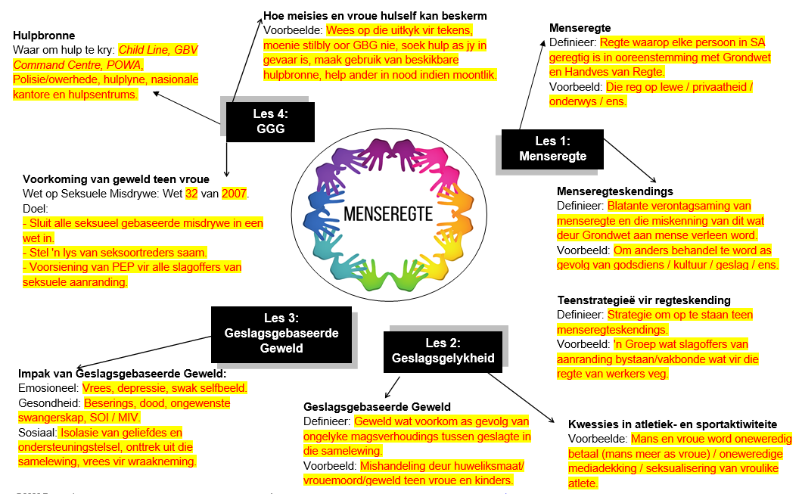
Notes:
Welkom terug Graad 8's. Haal asseblief jou Les 3 – Werkkaart en Les 1 - 4 – Grafiese Organiseerder van verlede week uit en merk jou antwoorde van die Les 3-gedeelte. (Onderwyser kan Les 1-4 – Grafiese Organiseerder MEMO deel, maar wys slegs antwoorde van Les 3).
Voordat ons aan die gang kom, laat ons 'n paar minute neem om jou antwoorde vir die Les 3 – Werkkaart na te gaan. Sien
Les 3 – Werkkaart MEMO. (Hierdie is ‘n goeie tyd om 'n bespreking van verlede week se inhoud te hê en enige vrae wat leerders mag hê, te beantwoord.)
Jy kan die Les 4-gedeelte van jou Les 1 - 4 – Grafiese Organiseerder aan die einde van die les voltooi.
Vandag gaan ons praat oor VOORKOMING VAN GEWELD TEEN VROUE: WET OP SEKSUELE MISDRYWE.

Slide 3
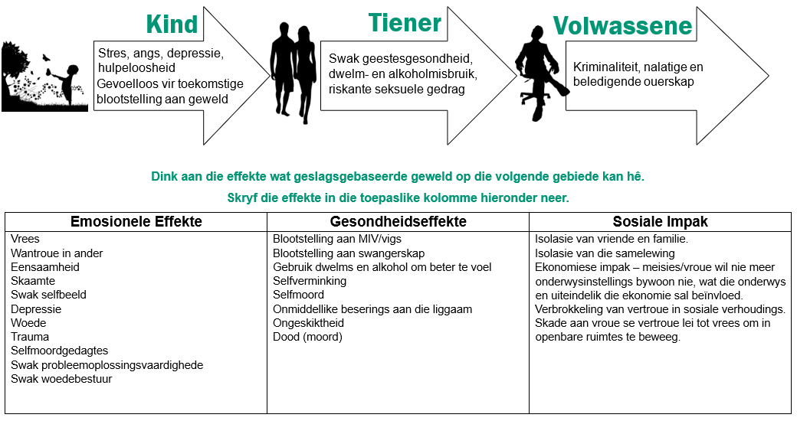
Notes:
Welkom terug Graad 8's. Haal asseblief jou Les 3 – Werkkaart en Les 1 - 4 – Grafiese Organiseerder van verlede week uit en merk jou antwoorde van die Les 3-gedeelte. (Onderwyser kan Les 1-4 – Grafiese Organiseerder MEMO deel, maar wys slegs antwoorde van Les 3).
Voordat ons aan die gang kom, laat ons 'n paar minute neem om jou antwoorde vir die Les 3 – Werkkaart na te gaan. Sien
Les 3 – Werkkaart MEMO. (Hierdie is ‘n goeie tyd om 'n bespreking van verlede week se inhoud te hê en enige vrae wat leerders mag hê, te beantwoord.)
Jy kan die Les 4-gedeelte van jou Les 1 - 4 – Grafiese Organiseerder aan die einde van die les voltooi.
Vandag gaan ons praat oor VOORKOMING VAN GEWELD TEEN VROUE: WET OP SEKSUELE MISDRYWE.

Slide 4
Die Wysingingswet op die Strafreg
(Seksuele Misdrywe en Verwante Aangeleenthede)
Naam:
Wysigingswet op Seksuele Misdrywe
nr. 32 van 2007.
Hoofdoel:
Beskerm gemeenskappe teen verkragting en ander seksuele verwante misdade.
Fokus:
Beskerm slagoffers, veral:
vroue
kinders
mense wat verstandelik gestremd is.
Doelwit:
Verseker sterker regsbeskerming en geregtigheid vir oorlewendes van seksuele oortredings.
Notes:
Die regering het 'n nuwe wet ingestel om gemeenskappe teen verkragting en ander seksuele verwante misdade te beskerm.
Die nuwe wet heet die Wysigingswet op die Strafreg (Seksuele Misdrywe en Verwante Aangeleenthede), nr. 32 van 2007. Hierdie nuwe wet, wat ook bekend staan as die Wysigingswet op Seksuele Misdrywe, word benodig om slagoffers, veral vroue, kinders en mense met verstandelike gestremdhede wat verkrag is of seksuele misdade ervaar het te beskerm.
(Die Wysigingswet op Seksuele Misdrywe help om Suid-Afrika se pogings om seksuele misdade teen alle persone te beveg en veral seksuele misdrywe wat teen kwesbare groepe gepleeg word, insluitend vroue, kinders en mense wat verstandelik gestremd is, te verskerp.)

Slide 5
Die Wysingingswet op die Strafreg
(Seksuele Misdrywe en Verwante Aangeleenthede)
Die regering het 'n nuwe wet ingestel om gemeenskappe teen verkragting en ander seksuele verwante misdade te beskerm.
Die nuwe wet heet die Wysigingswet op die Strafreg (Seksuele Misdrywe en Verwante Aangeleenthede), nr. 32 van 2007.
Notes:
Die regering het 'n nuwe wet ingestel om gemeenskappe teen verkragting en ander seksuele verwante misdade te beskerm.
Die nuwe wet heet die Wysigingswet op die Strafreg (Seksuele Misdrywe en Verwante Aangeleenthede), nr. 32 van 2007.

Slide 6

Wysigingswet op Seksuele Misdrywe - Hoofdoel
Sluit alle seksuele misdade in een wet in.
Definieer alle seksuele misdade.
Maak alle vorme van seksuele misbruik of uitbuiting ‘n misdaad.
Verseker beide mans en vroue kan die wet gebruik.
Maak seker dat staatsdepartement saamwerk om klaers van onregverdige behandeling of trauma te beskerm
Verbeter die manier hoe die strafregstelsel (howe en polisie) werk.
Bepaal die ouderdom waarop mans en vroue instemmende seks het.
Verskaf PEP-behandeling (verminder MIV risiko) aan verkragtingsoorlewendes.
Laat oorlewendes toe om te weet of die oortreder MIV-positief is.
Stel ’n Nasionale Register van Seksoortreders op.
Notes:
Die Wysigingswet op Seksuele Misdrywe is sedert 16 Desember 2007 van krag en beïnvloed die straf van seksuele misdade wat na hierdie datum gepleeg is.
Die hoofdoel van die nuwe Wet is om:
alle seksuele misdade in een wet in te sluit.
alle seksuele misdade te definieer.
alle vorme van seksuele misbruik of uitbuiting 'n misdaad te maak.
seker te maak dat beide mans en vroue die wet kan gebruik ten opsigte van
seksuele misdade.
seker te maak dat staatsdepartemente saamwerk om klaers van onregverdige
behandeling of trauma te beskerm.
die manier te verbeter waarop die strafregstelsel (die howe en polisie) werk.
die ouderdom waarop mans en vroue instemmende seks kan hê te bepaal.
seker te maak dat verkragtingsoorlewendes post-blootstelling profilakse (PEP) kry – dit is die gebruik van medisyne om MIV te voorkom nadat 'n moontlike blootstelling plaasgevind het.
'n Nasionale Register ('n lys name) van Seksoortreders op te stel.

Slide 7

Verslagdoening van GGG
Baie gevalle word nie gerapporteer nie → vrees, skaamte, behoefte aan privaatheid
Om voorval te rapporteer, lei tot sekondêre trauma (herleef gebeure)
MAAR verslagdoening = toegang tot ondersteuning + oortreders word aanspreeklik gehou
Slagoffer se regte
Waardigheid en privaatheid: veilige, private spasie wanneer jy dit rapporteer
Inligting: weet van die MIV-toets + PEP-behandeling
Behandeling: tussenganger vir kinders onder 18 in die hof
Waarom dit saakmaak
GGG affekteer almal, ongeag jou ras, klas, kultuur
Almal moet help: erken, slagoffer bystaan, voorkom
Notes:
Ongelukkig word baie gevalle van geweld nie aangemeld nie, moontlik uit vrees, skaamte of die behoefte aan privaatheid (slagoffers wil nie hê mense moet weet wat met hulle gebeur het nie). Die negatiewe behandeling en om weer deur die verslag te gaan en oor die voorval te praat, kan tot sekondêre trauma lei omdat hulle dit wat met hulle gebeur het moet herleef en herbesoek terwyl hulle dit rapporteer. Verslagdoening stel oorlewendes van GGG in staat om toegang tot die mediese, psigososiale en regsdienste wat hulle nodig het te verkry. Dit sal hulle help om die impak van die geweld op hul gesondheid te verminder en verseker dat oortreders aanspreeklik gehou word.
Sommige van die regte van slagoffers van verkragting en verwante seksuele misdade:
Waardigheid en privaatheid – Aanmelding van sake by die polisie / 'n openbare hospitaal of kliniek. Wanneer jy by die polisie aanmeld, sal jy na 'n aparte kamer geneem word waar jy in 'n kantoor of omgewing waarmee jy gemaklik is, kan praat.
Inligting – Wanneer jy by 'n openbare hospitaal aanmeld, sal jy inligting ontvang oor prosedures wat gevolg moet word om die beweerde oortreder vir sy of haar MIV-status te laat toets. Jy het ook die reg om post-blootstelling profilakse (PEP) te ontvang.
Behandeling – Die howe sal 'n bevoegde persoon aanstel om as tussenganger op te tree in gevalle waar 'n getuie onder die ouderdom van agtien onnodige geestelike spanning sou ly indien hy/sy tydens sodanige verrigtinge sonder die hulp van tussengangersdienste sou getuig.
Die hoë voorkoms van GGG in ons land, beïnvloed elke burger in een of ander vorm, ongeag klas, ras en kultuur. Dit is die verantwoordelikheid van elke Suid-Afrikaner om die tekens van mishandeling te erken, slagoffers by te staan en verdere geweld te voorkom.

Slide 8
Voorkoming van geweld teen ander
Daag mense uit wat geweld aanvaar of goedpraat
1
Bevorder onafhanlikheid
2
Daag mans se maghebbende gedrag
3
Bevorder vroue se portuurondersteuning
4
Daag stereotipes uit
5
Herdefinieer manlikheid en vroulikheid
6
Bevorder geslagsgelykheid tuis en ouerskapspraktyke
7
Daag portuurverhoudings uit wat disrespek behels
Kyk: How do we prevent gender-based violence? (Captioned version)
  https://www.youtube.com/watch?v=Czzp9b8mlz0
  (1 min 40 sek)
Notes:
Hoe kan ons saamwerk om geweld teen ander te voorkom?
Daag diegene uit wat geweld aanvaar of goedpraat - Daag sosiale houdings, oortuigings, gedrag, stelsels en praktyke uit wat geweld teen vroue en kinders ondersteun, regverdig, verskoon, minag of verkleineer. Moenie die slagoffer blameer nie, maar eerder die oortreder.
Bevorder onafhanklikheid – Gelykmaking van toegang tot mag en hulpbronne tussen geslagte, insluitend die versterking van onafhanklikheid, ekonomiese veiligheid, en sosiale, politieke en ekonomiese deelname en besluitneming van vroue in die openbare lewe.
Daag mans se maghebbende gedrag in verhoudings en die subtiele normalisering van manlike oorheersing in verhoudings uit.
Bevorder vroue se portuurondersteuning deur vrouenetwerke en vriendskappe te bevorder. Ondersteun vroue se kollektiewe voorspraak en aktivisme.
Daag stereotipes en geslagsrolle uit – Moedig kinders aan om rigiede geslagsrolle te verwerp en positiewe persoonlike identiteite te ontwikkel wat nie deur geslagstereotipes beperk word nie. Doen dieselfde vir jongmense en volwassenes.
Daag aggressiewe geregtigde en dominerende konstruksies van manlikheid uit en daag onderdanige en geseksualiseerde konstruksies van vroulikheid uit.
Bevorder en ondersteun geslagsgelyke huishoudelike en ouerskapspraktyke – Versterk positiewe, gelyke en respekvolle verhoudings.
Daag portuurverhoudinge uit wat vyandigheid of disrespek teenoor ander behels.
Kyk: How do we prevent gender-based violence? (met onderskrifte)
https://www.youtube.com/watch?v=Czzp9b8mlz0 (1 min 40 sek)

Slide 9
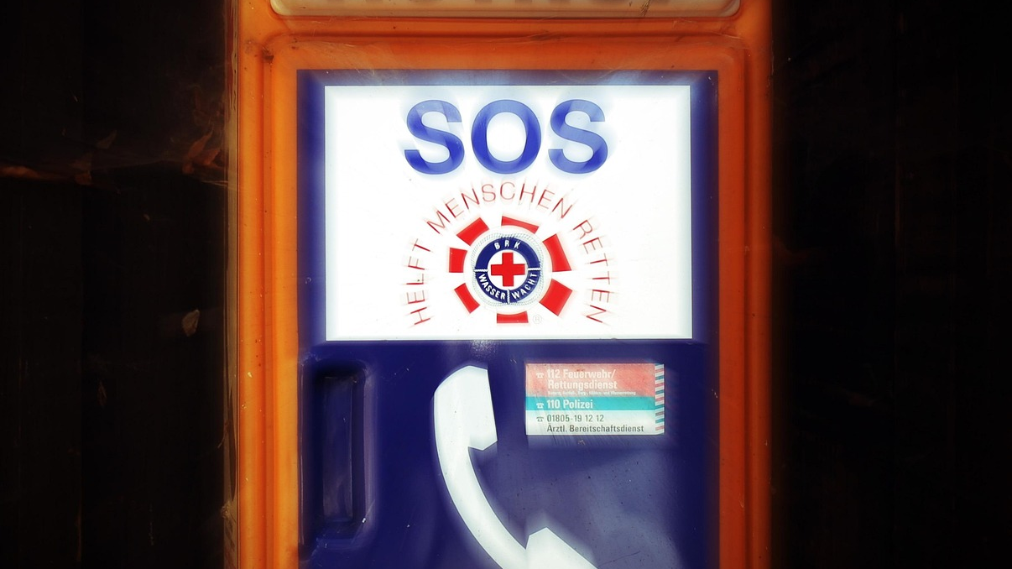
Hulpbronne vir slagoffers van GGG en mishandeling
Noodnommers
Crime Stop
Rapporteer verkragting, seksuele aanranding, geweld:
08600 10111
Childline
Rapporteer kindermishandeling (tolvrye lyn):
0800 055 555
GBV Command Centre
24-uur ondersteuning:
0800 428 428
Commission for Gender Equality
Rapporteer geslagsdiskriminasie:
0800 007 709
Domestic Violence Helpline
(Stop Women Abuse)
0800 150 150
Onganisasies wat kan help
POWA (People Opposing Women Abuse):
Berading (telefonies en fisies).
Lawyers Against Abuse:
Regsadvies aan oorlewendes gee
Sonke Gender Justice:
Bewerkstellig geslagsgelykheid en GGG verhoed
Safer Spaces:
Nasionale gids saamgestel waarna oorlewendes kan verwys vir hulp
Gemeenskap en skuilings
Plaaslike gemeenskapsentrums → toegang tot maatskaplike werkers en berading.
Skuilings verskaf:
Veilige omgewing om te genees
Gratis berading, behuising en maaltye
Loopbaanvoorligting en vaardigheidsopleiding
Verwysings na werkplekke
Gratis regshulp
Notes:
Watter hulpbronne is vir slagoffers van GGG en oorlewendes van mishandeling beskikbaar?
Crime Stop (alle gevalle van verkragting, seksuele aanranding of enige vorm van geweld): 0860010111
Childline (rapporteer kindermishandeling, tolvrye lyn): 0800055555
Bevelsentrum vir Geslagsgebaseerde Geweld (24-uur, tolvrye lyn): 0800428428
Kommissie vir Geslagsgelykheid (rapporteer geslagsdiskriminasie en -misbruik): 0800 007 709
Hulplyn vir Gesinsgeweld (Stop Women Abuse): 0800150150
Daar is baie nasionale organisasies en programme wat beide regs- en emosionele beradingsdienste bied vir diegene wat enige vorm van GGG ervaar het.
People Opposing Women Abuse (POWA) is 'n nasionale organisasie wat telefoniese en fisiese berading verskaf.
Lawyers Against Abuse is 'n organisasie sonder winsbejag wat oorlewendes help om hul regsopsies in gevalle van GGG te oorweeg en na te streef.
Sonke Gender Justice is 'n nasionale organisasie vir geslagsvoorspraak wat daarop gemik is om geslagsgelykheid nasionaal te bewerkstellig en GGG te verhoed.
Safer Spaces is 'n organisasie wat teen misdaad staan en poog om geweld te voorkom. Hulle het 'n nasionale gids saamgestel waarna oorlewendes/ander in die geval van enige geweld wat in die land plaasvind, kan verwys.
As jy nie die hulpbronne het om na hierdie organisasies uit te reik nie, kan jy dit ook oorweeg om met iemand te praat wat by jou plaaslike gemeenskapsentrum werk. Hierdie sentrums het dikwels kontakte vir maatskaplike werkers en beradingsprogramme waarmee hulle jou in kontak kan bring.
Baie van hierdie skuilings bied 'n veilige omgewing om te genees, gratis berading, behuising vir vroue en hul kinders en gratis maaltye vir die duur van hul verblyf. Om jou te help om weer op jou voete te kom, bied sommige skuilings ook loopbaanvoorligting, vaardigheidsopleidingsprogramme, verwysings na werkplekke en gratis regshulp.

Slide 10
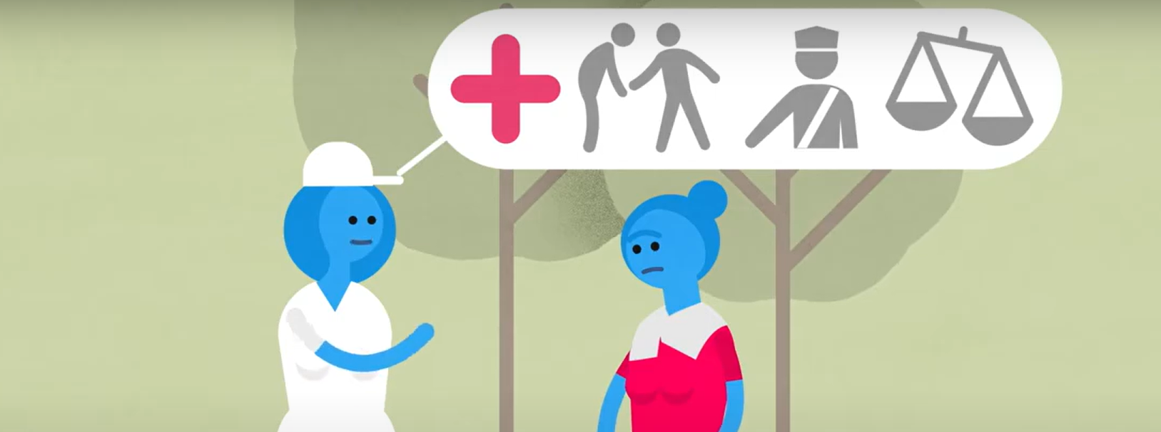
Wat jy kan doen
Kyk: Responding to Disclosure of a GBV Incident
https://www.youtube.com/watch?v=n_YhXzMv1E4
(4 min)
Notes:
As iemand vir jou vertel van iets wat met hulle gebeur het, hoe dink jy moet jy reageer? Wat kan jy doen of sê?
(Laat die klas 'n dinkskrum hou oor 'n paar idees voordat julle na die volgende video kyk.)
Kyk: Responding to Disclosure of a GBV Incident
https://www.youtube.com/watch?v=n_YhXzMv1E4 (4 min)
Die afgelope vier lesse het baie in-diepte inhoud bevat. Het iemand enige vrae voordat ons afsluit en aanbeweeg?
Deel die Inhoudsopsomming uit indien dit nog nie aan die leerders gegee is nie.
Laastens, laat ons die Les 1-4 – Grafiese Organiseerder en Les 4 – Refleksie-aktiwiteit voltooi voordat ons die eksamen oefenvrae in Les 4 – Werkkaart aanpak.
Maak seker dat al jou werkkaarte voltooi en op datum is.
(Die Les 4 – Werkkaart MEMO bevat antwoorde op die eksamen oefenvrae. Sien ook Les 1 - 4 - Grafiese Organiseerder MEMO vir die Les 4 gedeelte)

